Slide 1
मैलापाणी-3

Slide 2
सादरीकरणाची व्याप्ती (प्रेझेंटेशन स्कोप)
या सादरीकरणातून (प्रेझेंटेशनमधून) तुम्ही शिकणार आहातः
मूलभूत संज्ञा(परिभाषा) ज्या मैलापाणी प्रक्रियेत वापरल्या जातात.

Slide 3
मैलापाणी प्रक्रियेत वापरल्या जाणार्‍या महत्त्वाच्या संज्ञा(परिभाषा
साठवणे आणि तळाशी गाळ जमवणे.( Storage and Sedimentation)
एअरेशन पद्धती (कार्बन डायऑक्साइड वायूशी संयोग क्रिया) (Aeration)
घनीभवन करणे (गोठवणे) (Coagulation)
ढोबळपणे शुद्ध करणे. (रफिंग फिल्टर/ Roughing Filters)

Slide 4
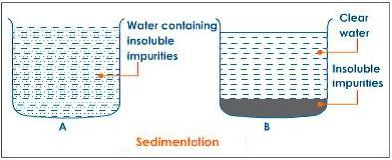
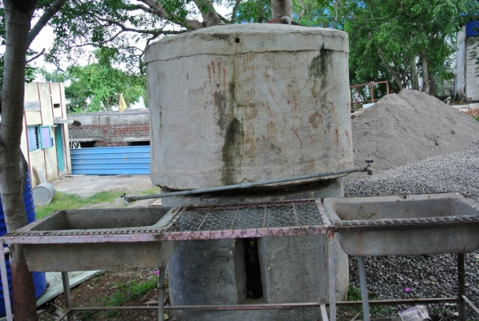
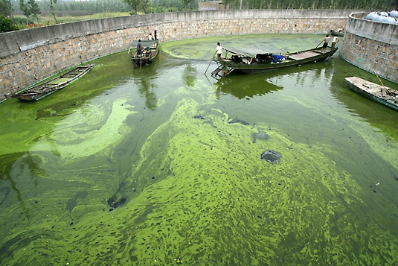
साठवणे आणि तळाशी गाळ जमवणे.
Sedimentation
घन घटकांना नैसर्गिकरित्या स्थिर होऊ देणे /मिटवणे.
पॅथोजेनिक जीवाणूंना (जीवजंतूंना) नैसर्गिक पद्धतीने मारून टाकणे.
स्थिरतेचा / मिटविण्याचा कालावधी वाढवणे.
खुल्या साठवण टाकी मध्ये सूर्यप्रकाश आला असता जीवजंतू कमी होतात. त्यामुळे (तथापि) सेंद्रिय घटकांमुळे संसर्ग (अ‍ॅलगे- algae) वाढीस उत्तेजना मिळू शकते.

Slide 5
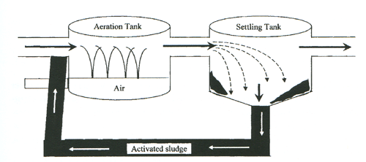
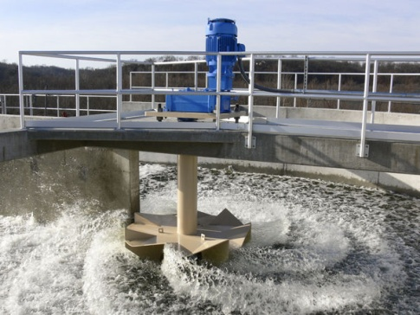
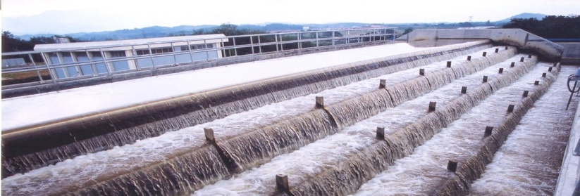
(कार्बनडायऑक्साइड वायूशी संयोग क्रिया)
मान्यतः जमिनीवरील पाण्यात हायड्रोजन सल्फाईड असल्यावर चव आणि गंध निर्माण होतात. अथवा पृष्ठभागावरील पाण्यात सेंद्रिय आणि जैविक घटक कुजल्याने चव आणि गंध निर्माण होतात. या चवी आणि गंध एअरेशन होऊन (कार्बन डायऑक्साइड वायूशी संयोग पावून) कमी होऊ शकतात.
हवा /पाणी संपर्क क्षेत्रात प्रभावित.
फवार्‍याद्वारे (स्प्रेद्वारे) टाकीत सोडली जातात.
जर जागेचा अभाव नसेल तर पायर्‍यावरून झर्‍या सारखे छिद्रांच्या फरशीतून पाणी खाली सोडावे.
Aeration process

Slide 6
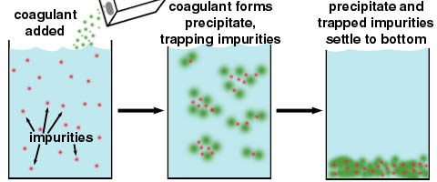
घनीभवन करणे
पाण्यातील काही घटक हे अतिशय सूक्ष्म असतात आणि जे गाळण प्रक्रियेत ही पाण्याच्या टाकीच्या तळाशी स्थिर होत नाहीत.
असे घटक उत्तेजित होऊन संयुक्त पणे एकत्रित येतात व अधिक घन घटक निर्माण करतात आणि त्यानंतर ते तळाला स्थिर होतात. या प्रक्रियेस घनीभवन करणे (गोठवणे) असे संबोधतात.
Coagulation Process
वापरलेली रसायने :- सर्वसामान्यपणे जास्त वापरात असलेला घनीभवन (गोठण) घटक हा तुरटी (अ‍ॅल्युम=अ‍ॅल्युमिनिअम सल्फेट) होय.
नैसर्गिक :- तुरटीचे खडक, काही झाडांच्या फोडलेल्या बिया परंतु ज्यात सेंद्रीय घटक असतात त्यामुळे जीवजंतू, जीवाणूंची वाढ होऊ शकते.
स्थिती /पायर्‍या :- सातत्याने वेगाने मिश्रण करणे आणि घनीभवन करणे.

Slide 7
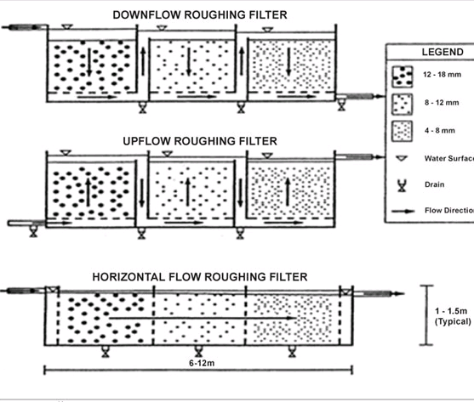
(अंदाजे) ढोबळपणे शुद्ध (शुद्धीकरण) करणे. /रफिंग फिल्टर
ढोबळपणे (शुद्ध करणारे) शुद्धीकरण ही पद्धती अनेकवेळा वापरली जाते. यात पाण्याची पूर्व हाताळणी /तपासणी होते आलेले घनघटक काढून टाकले जाज्याद्वारे पाण्यातून तात, त्यामुळे संथ वाळूचे शुद्धीकरण यंत्र वेगाने बुजू शकते.
ढोबळ शुद्धीकरण प्रक्रियेमुळे पाण्यातील पॅथोजेनचे प्रमाण घटते, त्याचबरोबर आयर्न (लोह) आणि मँगनीजची मात्रा हीघटते.
वेगळ्या दिशेने जाणारे (वाहणारे) असे ढोबळपणे शुद्धीकरणाचे बरेच प्रकार आहेत. (खाली-वाहणारे, वर-वाहणारे, समांतर वाहणारे शुद्धीकरणयंत्र) आणि विविध माध्यमांचे शुद्धीकरण प्रकार (उदा. वाळू, दगड-मिश्रित वाळू, नारळाच्या सालीचे तंतूपासून निर्मित)

Slide 8
विविध प्रक्रियांचे प्रमाण गुणधर्म
प्रमाण प्रक्रियेचे तंत्र | काढून टाकता येणारे घटक
1. स्क्रीन (पडदा) गाळण | तरंगणारे घटक, दूर केलेले (काढलेले) घटक
2. जंक्शन चेंबर | दुर्गंध, काही प्रमाणात खाली बसणारे घन घटक
3. समांतर टाकी (होल्डींग) | घन घटक
4. आडवी ढोबळपद्धतीची शुद्धीकरण टाकी (यंत्र) | टर्बिडीटी, काढून टाकलेले घन घटक, काहीप्रमाणात BOD घटक
5. संथ वाळू शुद्धीकरण यंत्र (फिल्टर) | रंग, जीवाणू (जीवजंतू), काढून टाकलेले घनघटक आणि काही प्रमाणात BOD घटक
6. डिसइन्फेकशन (दोषरहीत/दुषित नसलेले) | जीवाणू , जीवजंतू , दुर्गंध
* BOD : Biochemical oxygen demand

